Slide 1

ONECOIN / ONELIFE
Intensivworkshop
Teil 1: Leadershipränge / Sponsorsystem 2:0
Teil 2: 6 Stufen Erfolgsplan

Slide 2



Teil 1 Leadershipränge und 2:0 Sponsorsystem (das Diamondproduktionssystem) ;-)
Warum ist es wichtig auf Ränge zu arbeiten?
Was ist Dein Ziel?
Was genau musst Du tun?
Nicht in der Theorie denken, sondern in der Praxis handeln!
Genaue Zeitplanung erstellen!
Die Förderung der Partner steht immer Vordergrund!

Slide 3
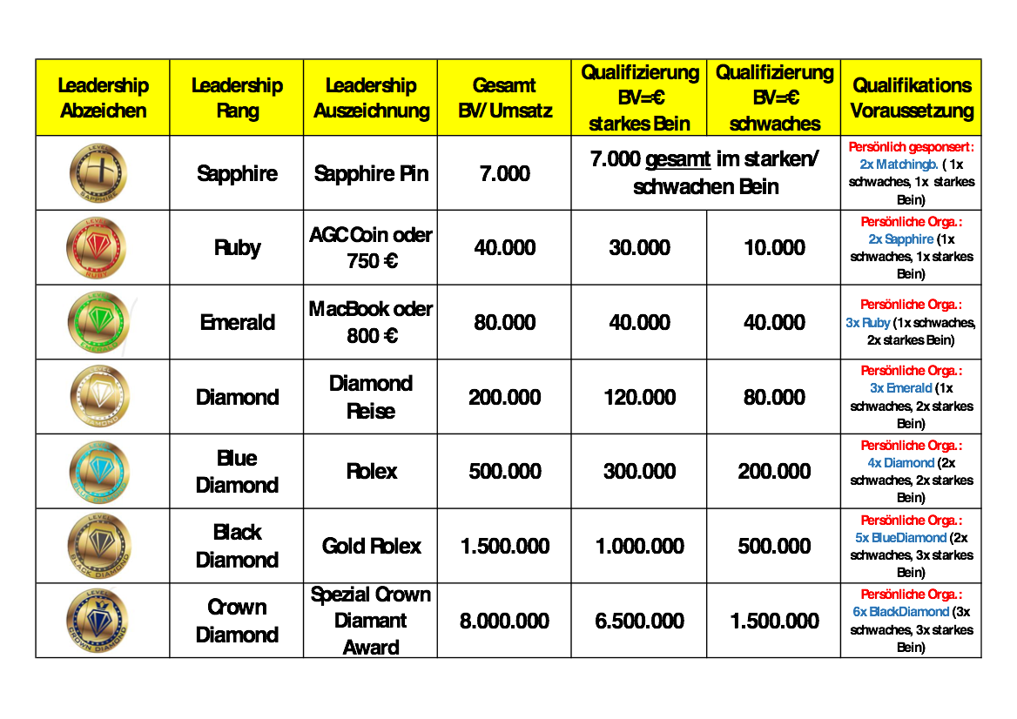

Slide 4
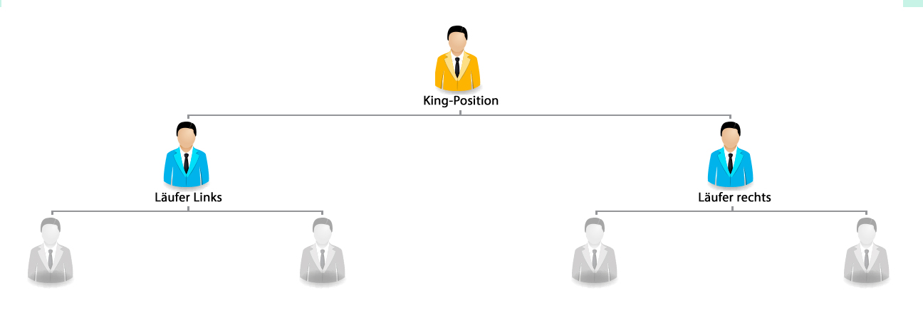
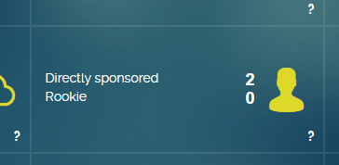
Die eigenen Accounts:
Die eigene Position (Kingaccount) sponsert die eigenen 2 Läufer, danach NICHTS MEHR!!
Im Dashboard der King Position haben wir das erste 2:0 erreicht. Aus dieser Position werden KEINE neuen Partner mehr eingeschrieben!!!

Slide 5

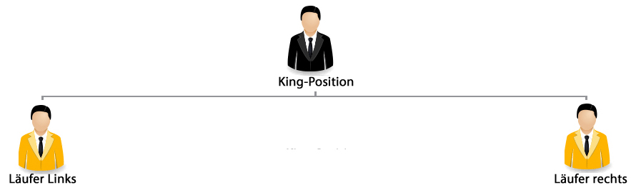
Die eigenen Accounts:
Die eigene Position (Kingaccount) sponsert die eigenen 2 Läufer, danach NICHTS MEHR!!
Im Dashboard der King Position haben wir das erste 2:0 erreicht. Aus dieser Position werden KEINE neuen Partner mehr eingeschrieben!
Die Läufer-Positionen müssen mit einem Trader-Paket bestückt werden
(= Matchingbonusberechtigung) und die King-Position sollte möglichst rasch auf einTycoon-Paket upgegradet werden (= Matchingbonus bis in die 4. Ebene)

Slide 6
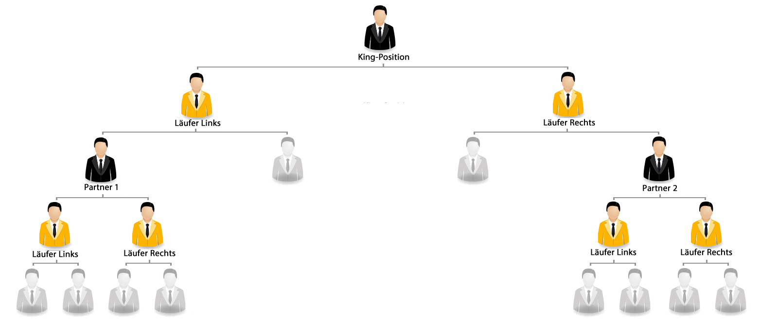


Die ersten Partner
Die ersten beiden Partner werden von je einem Läufer nach außen gesponsert.
Die neuen Partner setzen sich umgehend selbst die 2 Läufer-Positionen.

Slide 7
Die ersten Partner
Die ersten beiden Partner werden von je einem Läufer nach außen gesponsert.
Die neuen Partner setzen sich umgehend selbst die 2 Läufer-Positionen
Die King –Positionen der ersten beiden Partner haben somit auch bereits das erste 2:0 erreicht und aus diesen Positonen werden auch keine neuen Partner mehr eingeschrieben !!

Slide 8
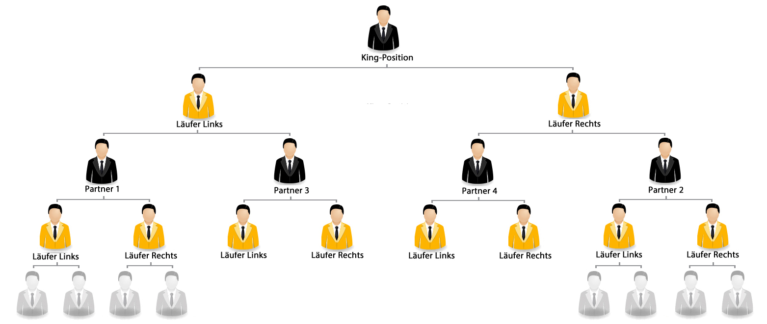
Die ersten Partner
Die nächsten beiden Partner werden von je einem Läufer nach innen gesponsert.
Die neuen Partner setzen sich wieder umgehend selbst die 2 Läufer-Positionen.

Slide 9
Die ersten Partner
Die nächsten beiden Partner werden von je einem Läufer nach innen gesponsert.
Die neuen Partner setzen sich wieder umgehend selbst die 2 Läufer-Positionen.

Slide 10

Die ersten Partner
Die nächsten beiden Partner werden von je einem Läufer nach innen gesponsert.
Die neuen Partner setzen sich wieder umgehend selbst die 2 Läufer-Positionen.
Auch die King –Positionen dieser beiden Partner haben somit das erste 2:0 erreicht und aus diesen Positionen werden nun auch keine neuen Partner mehr eingeschrieben !

Slide 11
Die ersten Partner
ACHTUNG!!! Auch die eigenen Läufer-Positionen haben jetzt das 2:0 erreicht und auch von diesen Positionen wird jetzt NICHTS MEHR GESPONSERT !!!

Slide 12
Was haben wir jetzt erreicht???

Slide 13

Was haben wir jetzt erreicht???
Meine King-Position hat den Leadership-Rang Sapphire erreicht, da ich im linken und im rechten Bein eine direkt gesponserte Position habe die Matchingbonus berechtigt ist und ich einen Gesamtumsatz von 7.000 Punkten erreicht habe !!! (Auch wenn unter mir nur Trader-Pakete eingeschrieben sind habe ich bereits 9660 Punkte in meinem Team erreicht)

Slide 14
Was haben wir jetzt erreicht???
Sapphire!!!
Matching-Bonus-Berechtigt!!
Matching-Bonus-Berechtigt!!
Matching-Bonus-Berechtigt!!

Slide 15

Was haben wir jetzt erreicht???
Es ist bereits die Struktur für den Leadership- Rang Ruby entstanden ( 1x Sapphire im linken und 1x Sapphire im rechten Bein). Mit einem Gesamt-Umsatz im Team von 40.000 Punkten (davon 10.000 im schwächeren Bein) habe ich auch diesen erreicht !!!

Slide 16

Was haben wir jetzt erreicht???
Ruby !!! (Wenn im Gesamten Team 40.000 Punkte sind (davon 10.000 im schwächeren Bein)
Sapphire (wenn hier 7.000 Punkte sind)
Sapphire (wenn hier 7.000 Punkte sind)

Slide 17
Wo positioniere ich Partner 5 und weitere?
Unsere Partner machen jetzt genau das selbe in ihrem eigenen Team und es entsteht ein großartiger Teamaufbau. Auch bei ihnen werden von jedem Läufer aus 2 Positionen besetzt.
In keinem Account darf etwas anderes stehen als :
Directly sponsored: 2
Rookie: 0
Meinen 5. Partner, und jeder weitere Partner der von mir ins Team kommt, wird dort positioniert wo es etwas hängt und eine Lücke entsteht.
ACHTUNG : der Account für meine neuen Partner wird jetzt NICHT MEHR VON MIR ERÖFFNET!!!
Der Account wird immer von der untersten Position im Team erstellt !!!

Slide 18
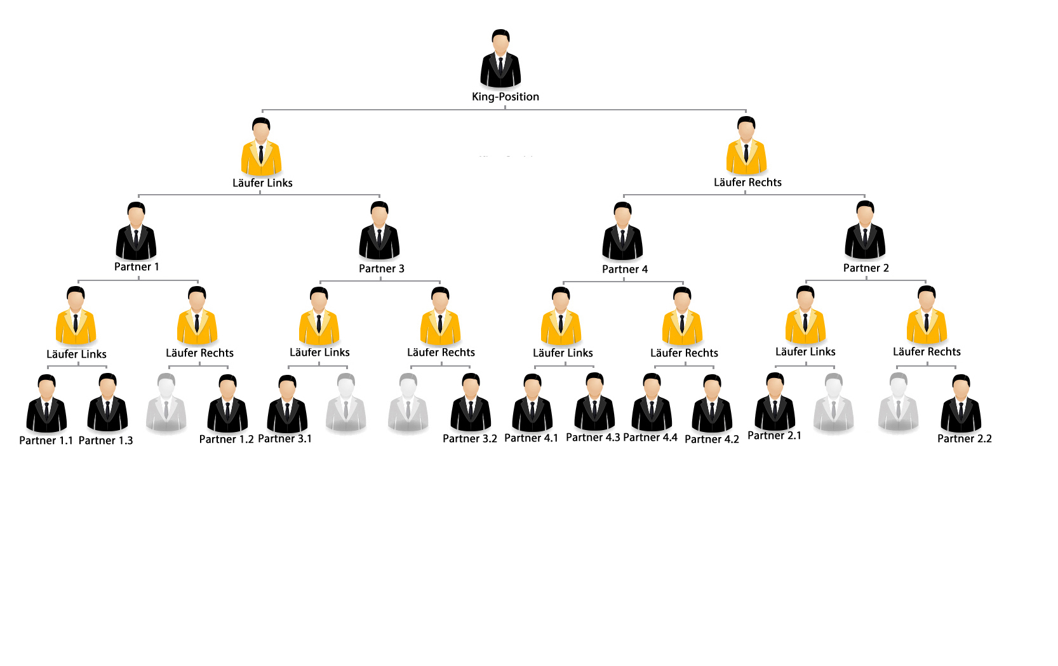
Wo positioniere ich Partner 5 und weitere?
Mögliche Positionen

Slide 19
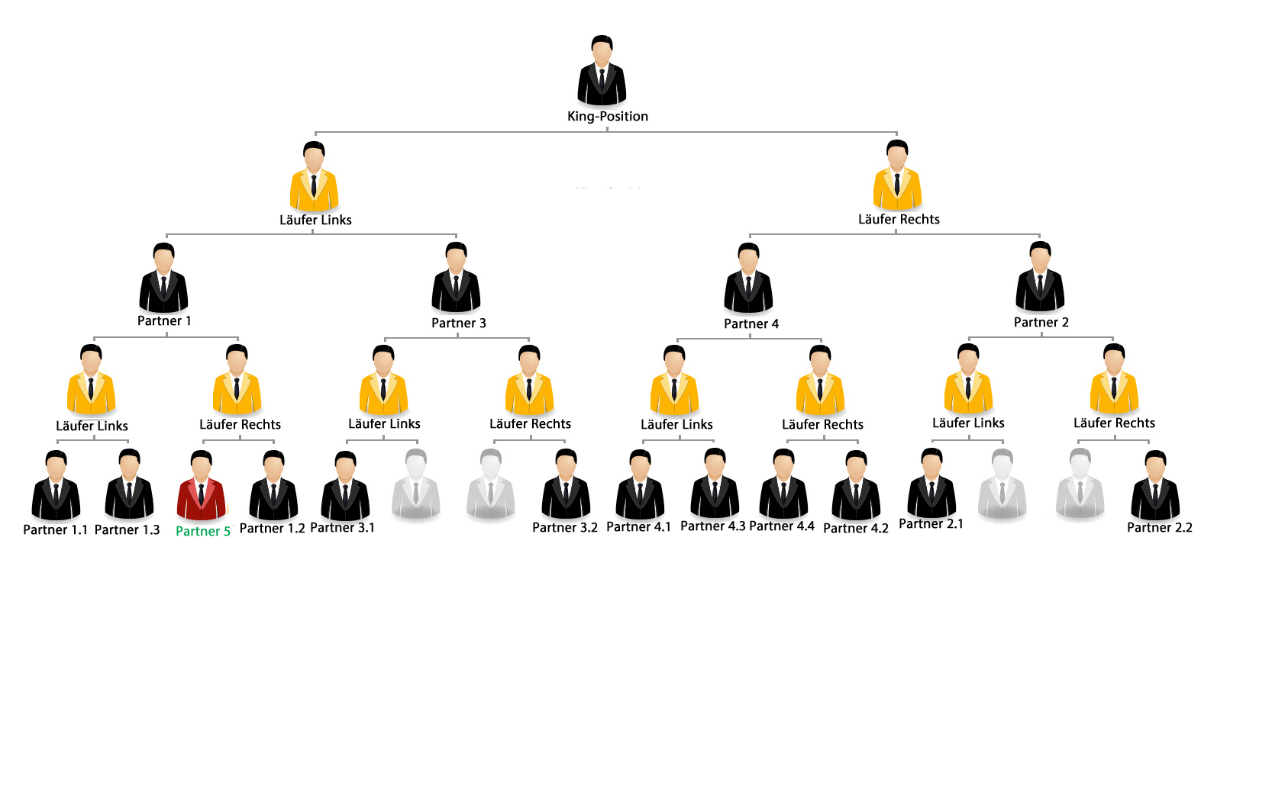
Wo positioniere ich Partner 5 und weitere?
ACHTUNG : der Account für meine neuen Partner wird NICHT MEHR VON MIR ERÖFFNET!!!
Neuer Partner (5)
Der Account wird vom rechten Läufer von Partner 1 eröffnet !!!

Slide 20
Was hat mein Partner davon ?
Dadurch das Partner 1 die Position eröffnet wird der rechte Läufer Matching-Bonus-Berechtigt.
Dadurch das Partner 1 die Position eröffnet zählen die Punkte auch bei ihm im Team für den
nächsten Leadership-Rang.
Dadurch das Partner 1 die Position eröffnet kommt er näher zum nächsten Leadership-Rang.
(In diesem Fall erreicht Partner 1 den Sapphire )
Partner 1 bekommt Matching-Bonus (10%) von den Provisionen von meinem Partner 5
Was habe ich davon?
Wenn meine Partner einen Leadership-Rang erreichen, komme auch ich im Leadership-Rang
weiter (In diesem Fall ist Partner 1 mein 3. Sapphire. Erreichen alle 3 den Rang Ruby, steht
meine Struktur für den Rang Emerald !!!
  Ich bekomme auf die Provisionen von Partner 5 bereits 25% Matching-Bonus (4.Ebene meine King-Position) und 20% Matching-Bonus (3. Ebene meiner Läufer-Position)
Bei Partner 1 laufen zusätzliche Provisionen von Partner 5 auf, auf welche ich Matching-
Bonus bekomme !!
Es gibt KEINE NACHTEILE für mich, nur Vorteile und MEHR BONI
für meinen Partner und mich !!!

Slide 21
Was ist zu beachten ?
Von JEDER Position in meinem Team werden immer nur 2 neue Positionen eröffnet !!!
Der Direktsales-Bonus wird im System IMMER zu dem Partner geschoben dem er zusteht !!!
(Das muss manuell gemacht werden)

Slide 22
Mit dem Sponsorsystem 2:0 arbeitet man mit seinem Team am effektivsten und mit einem MAXIMUM AN BONI für alle im Team und natürlich auch für sich selbst.
Wir wünschen Euch viel Spaß beim umsetzen !!

Slide 23
15 Minuten Pause

Slide 24
Teil 2: 6 Stufen Erfolgsplan

Slide 25
Liste einfordern
Neue Partner beginnen in der Regel mit 20 – 30 Namen auf einem in Querformat liegenden Papier.
Schreibe bitte jetzt alle Namen auf die dir einfallen, die genau die Informationen haben dürfen, die du von mir bekommen hast.
Bitte alles ohne Wertung aufschreiben.

Slide 26
2. Namensliste kategorisieren
1: 20 % der Namen → die auf jeden Fall mitmachen
2: 30 % der Namen → die vielleicht mitmachen
3: 50 % der Namen → die auf keinen Fall mitmachen

Slide 27
3. Telefonieren / Terminieren
Hier gehen in der Regel 90 % aller guten Kontakte verloren! Bitte nur nach einem Kaffeetreffen o.ä. fragen. Bitte auf keinen Fall irgendwelche Informationen nach dem Motto: hallo Herr Lehrer ich weiß etwas Prinzip weitergeben! Ganz wichtig!
Wie viele Termine bekommt man?

Slide 28
KLEINER AUSFLUG IN DEN MATCHINGBONUS:
1. Generation: 30 Namen -> 15 Termine -> 8 Pakete -> 4 neue Partner
2. Generation: 120 Namen -> 60 Termine -> 32 Pakete -> 16 neue Partner
3. Generation: 480 Namen -> 240 Termine -> 128 Pakete -> 64 neue Partner
4. Generation: 1920 Namen -> 960 Termine -> 512 Pakete -> 256 neue Partner

Slide 29
Wie sieht der Verdienst hieraus konkret aus?
Wir unterstellen das alle Partner im Schnitt 1000 € verdienen ohne eine konkrete Zeitspanne anzunehmen:
Generation: 4000 € x 10 % = 400 €
Generation: 16.000 € x 10 % = 1.600 €
Es ist ganz wichtig so lange „durchzuhalten“ , bis man von der 2. auf die 3. Generation dupliziert hat, denn dann verachtfacht sich dein Einkommen aus dem Matchingbonus. Diese Situation nennt man „Matchingbreak“
Generation: 64.000 € x 20 % = 12.800 € (1.600 € x 8 = 12.800 €)
Generation: 256.000 € x 35 % = 64.000 €
Gesamteinkommen für diesen nichtbestimmten Zeitraum: 78.800 €
Wem würden 78.000 € aktuell weiterhelfen? Na dann los...!

Slide 30
4. Tischgespräche führen
Wie viele Personen führen ein Tischgespräch?
Warum?
Das Wichtigste im Network Marketing ist DIE MACHT DER 3. PERSON!
Neutralen Treffpunkt wählen (Cafe, Gasthaus, Park im Sommer o.ä.)
Ein aktuelles Tischgespräch sende ich gerne per Mail zu!
Wenn aus irgendeinem Grund keine „3. Person“ verfügbar ist wird der Termin trotzdem wahrgenommen. Jetzt geht es nur darum, von seinem neuen „Job“ begeistert zu erzählen und zum nächsten Meeting einzuladen -> Stichwort:
„GIVE THEM THE NUMBERS – GIB IHNEN EINFACH DIE ZAHLEN DEINES UNTERNEHMENS“

Slide 31
5. Account eröffnen / Budget festlegen
Was müsste denn sein, dass du auch einen solches Konto / diese Währung besitzen möchtest?
Welches der genannten Pakete befindet sich denn in deinem Budget aktuell?
Kommt meist die Gegenfrage: „Was hast du denn gemacht“? oder „Wie würdest du es denn an meiner Stelle machen“? → Dann möglichst großes Konto zeigen.
Der Interessent soll dann auch unbedingt sofort sich selbst mit deiner Hilfe registrieren (füllt seine Date selbst aus!) und erstellt sich seine 2 Läuferaccounts, selbst wenn er / sie „nur investieren“ wollen!

Slide 32
6. Alles fängt von vorne an....
Zusammenfassung:
Liste einfordern
Namensliste Kategorisieren
Telefonieren / Terminieren
Tischgespräche durchführen
Account eröffnen / Budget festlegen
Alles fängt von vorne an

